Slide 1
Mezcla de Marketing
ES EL CONJUNTO DE HERRAMIENTAS TACTICAS DE MARKETING QUE SON CONTROLABLES Y QUE LA EMPRESA MEZCLA PARA PRODUCIR EL RESULTADO ESPERADO DEL MERCADO
Las 4 P´s del
Marketing
Producto
Calidad
Diseño
Características
Marca
Precio
Precio de Lista
Descuentos
Complementos
Periodo d’Pago
Clientes
meta
Posiciona-
miento
buscado
Promoción
Publicidad
Ventas
Promoción
RR. PP.
Plaza
Canales
Cobertura
Surtido
Logística

Slide 2
EL PRODUCTO
Es cualquier cosa que pueda ofrecerse al mercado y que tenga la capacidad de satisfacer una necesidad

Slide 3
Producto aumentado
Instalación
Producto real
Envasado
Producto esencial o básico
Caracte-rísticas
Servicio posterior a la compra
Entrega y crédito
Nombre de la marca
Beneficio o servicio fundamental
Diseño
Nivel de calidad
Garantía
Productos o servicios adicionales
NIVELES
DEL PRODUCTO

Slide 4
EL PRODUCTO NO DEBE VERSE COMO UN CONJUNTO DE CARACTERÍSTICAS FÍSICAS TANGIBLES O INTANGIBLES SINO COMO UN SATISFACTOR DE NECESIDADES
    Ejemplos:
    Reloj de titanio
    Pantalla de led
    Carro con motor multivalvular
    Teléfono celular digital GSM
    Cauchos con malla de acero

Slide 5
CICLO DE VIDA DEL PRODUCTO
Ventas
Ventas
Introducción
Utilidades
Crecimiento
Madurez
Decadencia
Tiempo

Slide 6
EFECTOS PRINCIPALES DEL CICLO DE VIDA DEL PRODUCTO

Slide 7
Nombre de marca
Signo de marca
LA MARCA
Debe dar indicaciones de los beneficios del producto
Fácil de pronunciar, reconocer y recordar
Distintivo y diferenciable
Fácil de traducir a otros idiomas
Debe poderse registrar y proteger legalmente
REQUISITOS DE UN BUEN NOMBRE DE MARCA

Slide 8
Diseño y rediseño del producto
El diseño es un concepto más amplio que el estilo. Este simplemente describe la apariencia de un producto. El diseño no es superficial , si no que llega al corazón mismo de un producto. Un buen diseño contribuye a la utilidad de un producto tanto como su aspecto.

Slide 9
Marca.

Slide 10

Elementos de la marca.
Nombre de la
marca.
Logotipo.
Isotipo.

Slide 11
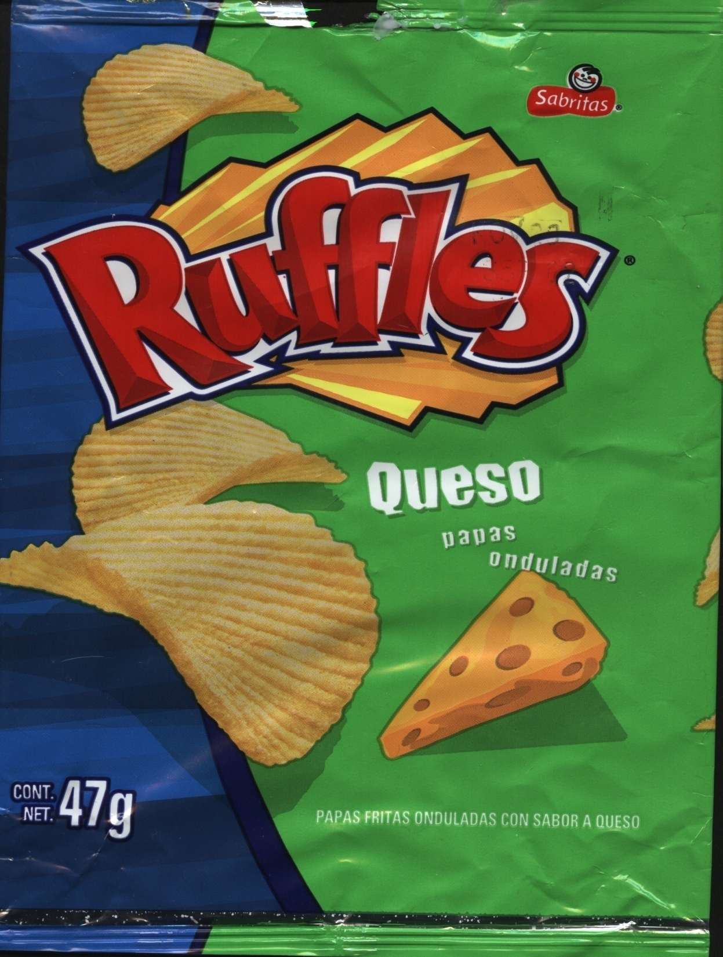
Nombre de la marca:
Ruffles.
Logotipo.
Isotipo.
Marca registrada.
2
3
4

Slide 12
DECISIONES SOBRE LA MARCA
Del productor
Privada
Estrategia mixta
Sobre el patrocinio de la marca
Sobre una familia de marcas
Extensión de marca
Multimarca
Reposicionamiento de la marca
Nombre de marca individual
Nombre general para todos los productos
Nombre diferente para cada línea de producto
Nombre oficial de la Cía. Combinado con el nombre del producto

Slide 13
EL PRECIO
Definición
de precio
Es lo que esta
dispuesto a pagar, mide
la intensidad de la necesidad
y las satisfacciones que se
espera obtener
Para el
comprador:
Mide el valor
de los componentes
incorporados al producto
mas el beneficio que se
espera obtener
Para el
vendedor

Slide 14
La relación del precio
Precio =
Cantidad de dinero cedida por el comprador
Cantidad de bien cedido por el vendedor

Slide 15
Calculo del precio en función del costo
Ventas = Costos Fijos + Q (C.V) + Utilidad
(P x Q) = C.T + U.

Slide 16
Ingresos
Utilidad
Bs
C.T
Perdida
C.F
Ventas
(Q.)

Slide 17
EL TRIANGULO DE LOS PRECIOS
Percepción del valor por parte del público-objetivo respecto al producto propio y de la competencia
Estructura de costos propia
Niveles de precio de la competencia

Slide 18
FACTORES INTERNOS A CONSIDERAR AL FIJAR EL PRECIO DEL PRODUCTO
Objetivos de la organización
Estrategias de mercadotecnia
Análisis de costos
Consideraciones
organizacionales
Supervivencia
Rentabilidad
Crecimiento
Líder en costos
Líder en diferenciación
Producto
Precio
Plaza
Promoción
C. Fijos
C. Variables
C. Totales
Análisis de Pto. de equilibrio
Normas internas
Políticas
Finanzas
Contabilidad

Slide 19
FACTORES EXTERNOS A CONSIDERAR AL FIJAR EL PRECIO DEL PRODUCTO
Mercado y demanda
Precio y ofertas de los demás competidores
Otros factores externos
Situación competitiva
Relación precio-demanda-tipo de bien
Elasticidad precio demanda
Monopolio
Oligopolio
C. Monopolística
C. perfecta
T. de interés
Inflación
T. de cambio
Condiciones económicas
Leyes gubernamentales
Relación precio-valor percibida por el consumidor

Slide 20
Estrategias de fijación de precios de nuevos productos
Producto Innovador
Producto imitativo
Tamizado de mercado
Penetración de mercado
Se posiciona en relación
a precio- calidad

Slide 21
Estrategias de fijación de precios de una mezcla de productos
Fijación de precios por línea de producto
Fijación de precios por producto opcional
Fijación de precios por producto cautivo
Fijación de precios por producto accesorio
Fijación de precios por paquete de productos
Fijación de precios parte fija y variable

Slide 22
Estrategias de ajuste de precios
Descuentos
y bonificaciones
Descuentos por pronto pago
Descuentos por cantidad
Descuentos funcionales
Descuentos por temporada
Descuentos por trueque

Slide 23
Estrategias de ajuste de precios
Fijación de precios diferenciada
Fijación por precio máximo o sugerido (P.M.V.P)
Fijación de precios psicológica
Fijación de precios promocional (4999)

Slide 24
Estrategias de ajuste de precios
Fijación de
Precios geográfica
Precios F.O.B
Precios de entrega uniforme
Precios por zona
Precios por punto base

Slide 25
Estrategias de ajuste de precios
Cambios de
precios
Aumento de precios
Subsidios y compensaciones
Disminución de precios

Slide 26
LA DISTRIBUCIÓN (PLAZA)

Slide 27
Canal de distribución
Es el conjunto de organizaciones e individuos que tiene propiedad o que intervienen en la transferencia de la propiedad de un bien o servicio del productor al consumidor final u organizacional

Slide 28
Razones para usar intermediarios
Mayor eficiencia
Economía
Ofrecen amplios surtidos

Slide 29
SIN INTERMEDIARIOS
P1
C1
P2
C2
P3
C3

Slide 30
CON INTERMEDIARIOS
C1
P1
INTERMED
C2
P2
P3
C3

Slide 31
Funciones del canal de Distribución
Investigación
Promoción
Correspondencia
Negociación
Distribución Física
Riesgos

Slide 32
Niveles del canal de Distribución
Fabricante
Canal de nivel 1
Consumidor

Slide 33
Niveles del canal de Distribución
Fabricante
Canal de nivel 2
Detallista
Consumidor

Slide 34
Niveles del canal de Distribución
Fabricante
Mayorista
Canal de nivel 3
Detallista
Consumidor

Slide 35
Utilidades de la distribución
Utilidad de lugar (La crea el transporte)
Utilidad de tiempo (La crea el almacenamiento)
Utilidad de posesión (Se crea con la compra del producto)
Utilidad de Forma (Se crea con el diseño y las características del producto)

Slide 36
En un buen canal de distribución es importante
Coordinar las metas y actividades
Pensar en Globalidad
Aceptar las tareas asignadas por los miembros
Trabajar juntos
Pensar en objetivos generales y no en intereses particulares a corto plazo
Realizar convenios contractuales que comprometan y permitan controlar a los miembros del canal

Slide 37
Si no se hace esto se pueden generar conflictos
Conflictos Horizontales
Conflictos verticales

Slide 38
Conflictos del canal
Fabricante
Mayorista 1
Mayorista 2
Detallista 1
Detallista 2
Detallista 3

Slide 39
ORGANIZACIÓN DEL CANAL DE DISTRIBUCIÓN
Canal convencional
Sistema de mercadotecnia vertical
Negocios separados
No existe control
Hay duplicación de funciones
No existe coordinación
Actúa como un sistema unificado
Existe cooperación y coordinación
Existe control mediante convenios
Se economiza – no hay duplicación de funciones

Slide 40
COMPARACIÓN DE UN CANAL DE DISTRIBUCION NORMAL CON EL SISTEMA VERTICAL DE MERCADOTECNIA
Canal convencional
Sistema vertical
Fabricante
Fabricante
Detallista
Mayorista
Mayorista
Detallista
Consumidor
Consumidor

Slide 41
Organización del canal de Distribución
Sistemas de Mercadotecnia vertical
Sistemas de Mercadotecnia Horizontal
Sistemas de Mercadotecnia de canal Múltiple

Slide 42
Los sistemas de Mercadotecnia Verticales pueden ser:
S.M.V. Corporativos
Consisten en que existe un solo dueño del canal de distribución que posee la propiedad de los demás miembros (compra)

Slide 43
Los sistemas de Mercadotecnia Verticales pueden ser:
S.M.V. Contractuales
Consisten en que empresas independientes se unen por contratos para lograr acuerdos

Slide 44
Los S.M.V Contractuales pueden ser
Cadenas voluntarias patrocinadas por el Mayorista
Consiste en la organización de minoristas o detallistas por un mayorista para hacer frente a las grandes cadenas

Slide 45
Los S.M.V Contractuales pueden ser
Cooperativas de detallistas
Consiste en la organización de minoristas o detallistas en un nuevo negocio de propiedad común para comprar grandes volúmenes de producción a los mayoristas o al propio fabricante.

Slide 46
Los S.M.V Contractuales pueden ser
Sistemas de Franquicias
Consiste en otorgar licencia a una o varios minoristas para vender la marca en base a una serie de condiciones o contratos donde se establecen deberes y derechos del Franquiciado y el Franquiciador

Slide 47
Los sistemas de Mercadotecnia Verticales pueden ser:
S.M.V. Administrados
Consisten en que un miembro del canal toma el poder de todo el canal no por la compra o por un contrato escrito, sino por el reconocimiento de los otros miembros, prestigio, trayectoria, calidad, etc

Slide 48
Decisiones sobre el diseño del canal de distribución
Análisis de las necesidades de servicio requeridas por los consumidores:
¿Requieren entrega inmediata o pueden esperar?
¿Tipo de servicios requeridos: reposición entrega, crédito, instalación , etc?

Slide 49
Decisiones sobre el diseño del canal de distribución
Determinación de objetivos y restricciones del canal:
-Características del producto
-Características de la compañía
-Características de los intermediarios
-Canales usados por los intermediarios

Slide 50
Decisiones sobre el diseño del canal de distribución
Identificación de las principales alternativas:
-Tipos de intermediarios existentes: Fuerza de ventas, agentes de venta o representantes, mayoristas, minoristas y detallistas.
- Número de intermediarios a emplear:

Slide 51
Decisiones sobre el diseño del canal de distribución
Número de intermediarios a emplear:
Distribución Intensiva: se usas para hacer llegar el producto a tantos puntos de venta como sea posible. (Poco control)
Distribución Selectiva: donde se selecciona un cierto número de distribuidores adecuados (Control medio)
Distribución exclusiva: donde un número muy limitado tiene el derecho exclusivo de distribuir el producto (Alto control)

Slide 52
Decisiones sobre el diseño del canal de distribución
-Responsabilidad de los miembros del canal de distribución: Quien asume los riesgos, empleo de seguros.
-Evaluación de las principales alternativas de distribución existentes: en base a
-Criterios económicos
-Problemas de control
-Adaptación a los planes de la organización y al tipo de producto y servicio

Slide 53
Decisiones sobre la administración canal de distribución
-Selección de los miembros del canal de distribución.
Motivación de los miembros del canal de distribución: Positiva (premios) o negativa (castigos o sanciones)
-Evaluación de los miembros del canal: Cuantitativa y cualitativamente

Slide 54
La promoción

Slide 55
PROCESO DE COMUNICACIÓN
Codifica
Medio
Decodifica
Emisor
Mensaje
Receptor
Ruido
Ruido
Ruido
Respuesta

Slide 56
MODELO DE COMUNICACIÓN APLICADA A LA PROMOCIÓN
Publicidad
Venta personal
Promoción
de ventas
Relaciones públicas
Subsistema de promoción

Slide 57
La Publicidad
Es cualquier forma pagada de presentación y promoción no personal de bienes y servicios realizada por un patrocinador bien definido a través de algún medio masivos de comunicación.
(Impresos, De exhibición, De difusión)

Slide 58
La propaganda o publicidad política
Es un mensaje que busca influir en el sistema de valores del ciudadano y en su conducta. Consiste en utilizar una información presentada y difundida masivamente con la intención de apoyar una determinada opinión ideológica o política.

Slide 59

Ejemplo de propaganda

Slide 60
La promoción de ventas
Son incentivos a corto plazo para alentar las compras o ventas de un producto o servicio. Tiene por objeto reforzar y coordinar las ventas personales con los esfuerzos publicitarios.
(Exhibidores de ventas, demostraciones, muestras, degustaciones, premios, cupones de descuento, vales, etc)

Slide 61
La publicidad no pagada
Tiene como característica fundamental que la diferencia de la publicidad que no la paga la persona o empresa. Suele aparecer en medios especializados en donde se habla bien de nuestro producto o servicio, sin haber pagado por ello.
Es muy creible.

Slide 62
Las Relaciones Públicas
Es un esfuerzo planificado y coordinado por toda la organización para influir en la opinión del consumidor hacia ella.
Tiene que ver con crear buenas relaciones con los distintos integrantes del medio ambiente de mercadotecnia, con el objeto de crear una presentar y crear una buena imagen.

Slide 63
Las ventas directas o personales
Es la presentación oral en una conversación con uno o mas posibles compradores con la finalidad de realizar una venta.
Es la herramienta promocional mas eficaz pero la menos eficiente, pues es la mas costosa.

Slide 64
Mercadeo Directo
Es una forma de promoción basada en la venta personal, que tiene como característica la utilización de algún medio de comunicación para comunicar y vender el producto al consumidor.
- Telemarketing, Internet, venta por catálogos, folletos, Buzoneo o mailing, Redes sociales, etc.

Slide 65
LA MIXTURA Y CARACTERISTICAS RELEVANTES
Relaciones públicas
Inserciones no
Pagadas. Prensa,
T.V., radio,etc.
Publicidad
Pagada
Impersonal
Patrocinador
Identificado
Mixtura y
características de
los elementos
Promoción de ventas
Induce y estimula
al consumidor y
al intermediario
Venta personal
Cara a cara
Pagada
Personal
Patrocinador
identificado

Slide 66
Decisiones que se deben tomar en la promoción
1) Identificar el Mercado Meta y el posicionamiento:
QUE
COMO
CUANDO
DONDE
QUIEN

Slide 67
Decisiones que se deben tomar en la promoción
2) Determinar la respuesta deseada según los “Estados de disponibilidad de compra”:
-Conciencia
-Conocimiento
-Gusto
-Preferencia
-Convicción
-Compra

Slide 68
Decisiones que se deben tomar en la promoción
3) ELECCIÓN DEL MENSAJE PROMOCIONAL (A.I.D.A.)
Contenido del mensaje
Estructura y formato del mensaje
Atractivo racional
Atractivo emocional
Atractivo moral

Slide 69
Decisiones que se deben tomar en la promoción
4) ELECCIÓN DE LOS MEDIOS DE COMUNICACIÓN
Canales personales
Canales no personales
Ventas directas
Teléfono
Catálogo
Correo
Televisión
Internet
Impresos
Difusión
Exhibición
Medios de comunicación
Ambientes
Eventos

Slide 70
Decisiones que se deben tomar en la promoción
5) elección de la fuente del mensaje:
deben buscarse fuentes creibles y conocidas tales como artistas o gente de prestigio.
6) Obtención de retroalimentación: seguimiento y control del esfuerzo promocional

Slide 71
LAS VENTAS HAN DEJADO DE SER
UNA SIMPLE TRANSACCION
Y SE HAN CONVERTIDO
EN UN PROCESO
DE SATISFACCION CONTINUA
DEL CONSUMIDOR

